Slide 1
Gastroesofageal refluxsjukdom Barretts esofagus och tidig esofaguscancer
Peter Elbe
KUB - Kurs Svensk Kirurgisk Förening För Övre abdominell Kirurgi

Slide 2
Symtom:
Halsbränna
Sura uppstötningar
-Luftvägssymptom (hosta, astma, aspirations-pneumoni)
-Smärta (mellangärde, bröstkorg)
-Dysfagi (låg)
- kontinuerlig
- intermittent

Slide 3
Gastroesofageal reflux-sjukdom (engelska: GERD)
Definition (någon av följande):
Symtom >= 1 gång / vecka
Refluxesofagit (endoskopidiagnos)
Patologisk 24 h pH-mätning

Slide 4
Refluxsymtom >= 1gg/vecka hos 15-20 % av befolkningen i västvärlden – ökar!
Erosiv esofagit ca 2 % i västvärlden
Prevalens: män = kvinnor
Refluxsymtom dominerande indikationen för protonpumpshämmare i världen
Notes:
Patofysiologin kring GERD (Gatroesofageal refluxdisease) är multifaktoriell. Den viktigaste orsaken är TLESR (Transient Lower Esophageal Sphincter Relaxations), men även dysfunktion av LES (lower esophageal sphinkter), hiatushernia, ökat intraabdominellt tryck, försämrad ventrikeltömning, och esofageal dysfuntion spelar in.
De vanligaste symtom på GERD är halsbränna och sura uppstötningar, men även dysfagi, blödning, och luftvägssymtom kan förkomma.

Slide 5
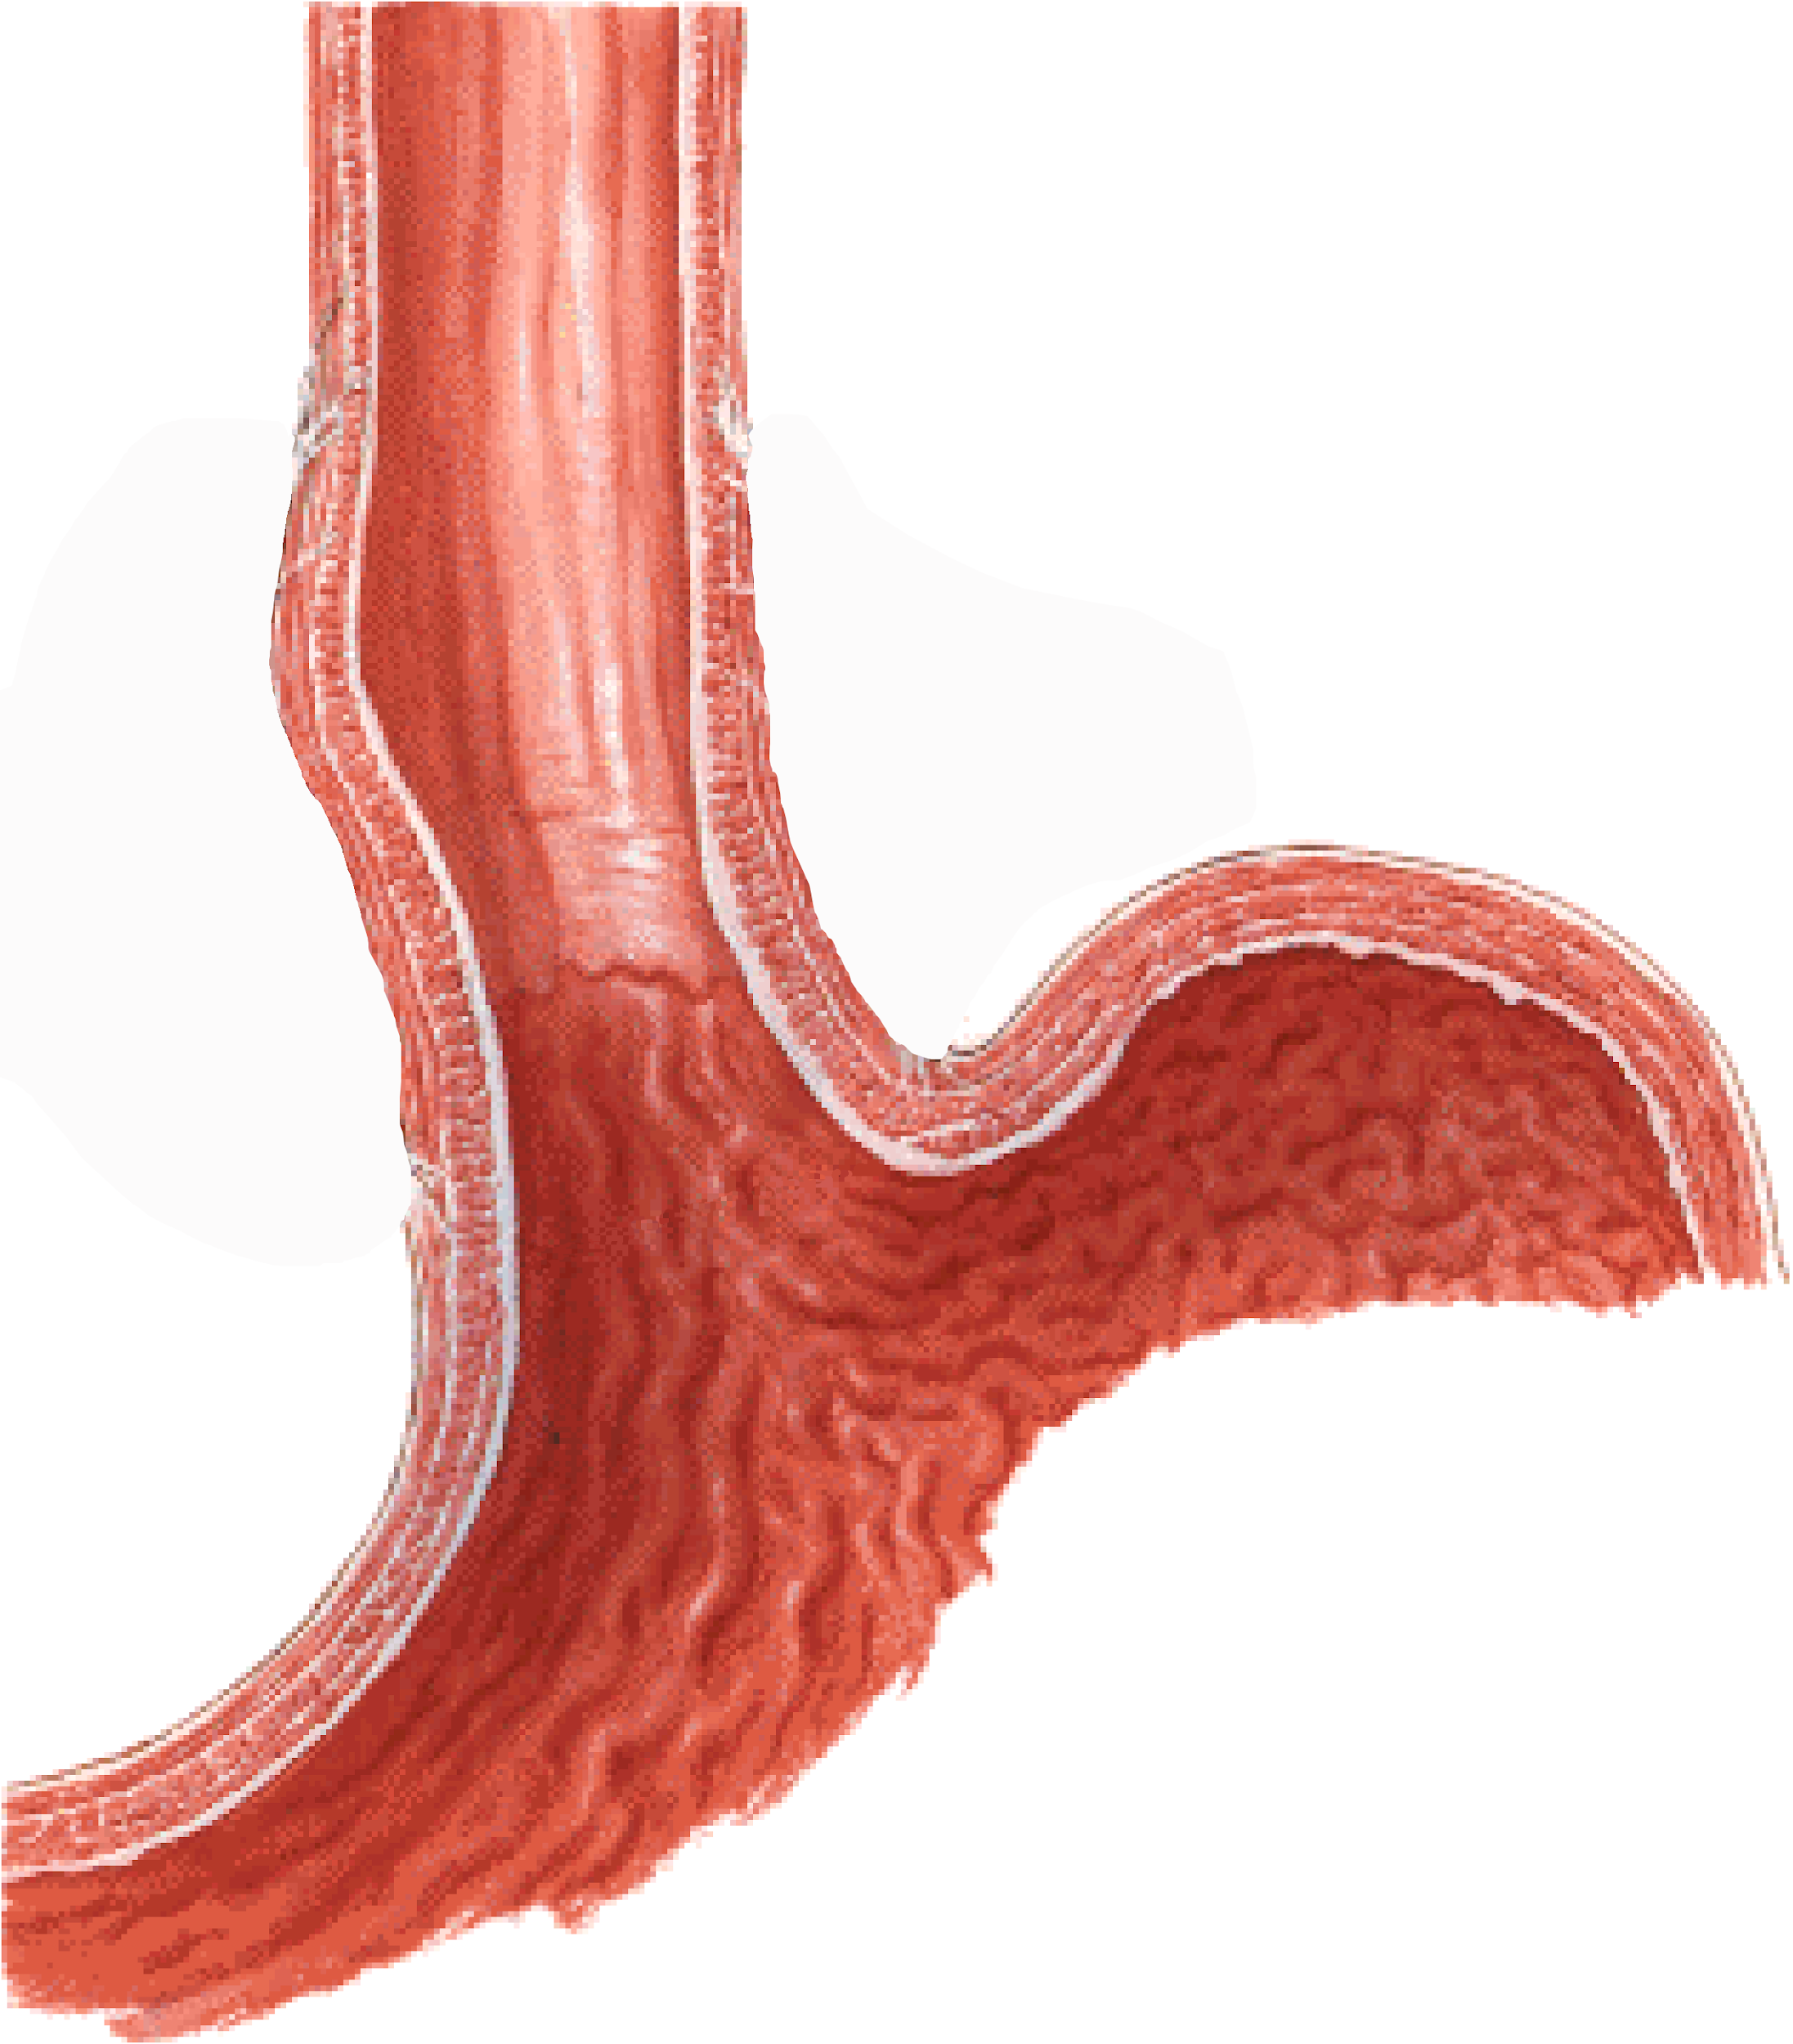
Faktaruta 1 - Patofysiologi
Ökad reflux:
TLESR
Nedsatt funktion i LES
Hiatushernia
Ökat intragastriskt tryck
KUB - Kurs Svensk Kirurgisk Förening För Övre abdominell Kirurgi

Slide 6
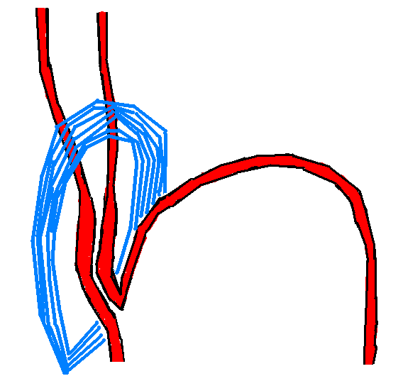
Refluxbarriären:
LES – ’högtryckszonen’
Diafragmacrus
Hiska vinkeln
Statisk refluxbarriär
Dynamisk
Notes:
Diskussion kring utredning och behandling.
Gastroskopi behöver inte göras för att bekräfta diagnosen vid enkel och typisk GER.

Slide 7
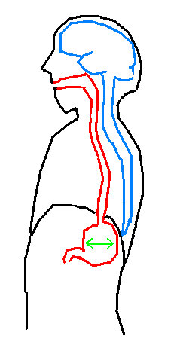
Refluxpatogenes, tidigt:
Utspänning av fundus ventriculi
Omkoppling i hjärnstammen
Transient relaxation (LES+crura)
Fysiologiskt: ’rapning’
Patologiskt: reflux
Notes:
Dsikussion kring medicinsk behandling och ”step-down”.

Slide 8
Tidig/(lindrig) refluxsjukdom:
Transienta relaxationer (TLESR)
Postprandiella symptom
Aldrig nattliga symptom
Normal LES-tonus
Sällan hiatusbråck
Notes:
Volymreflux eller funltionellt?
Skopi, 24-h pH, och manometri?

Slide 9
Svår refluxsjukdom
Även posturala (nattliga) symptom (= volymsreflux)
Ofta esofagit
Låg LES-tonus
Ofta hiatusbråck
Notes:
Operationsindikationer?

Slide 10
Esofagiteffekter:
Minskad peristaltikamplitud (NO)
försämrad clearance av refluxat
i avancerade fall ”intermittent dysfagi”
Sänkt tonus i LES
nattliga / posturala symptom

Slide 11
Faktaruta 2 - Utredning
Diagnos:
För diagnosen GERD räcker i det flesta fall anamnes och ev. PPI-test. (PPI = proton pump inhibitor)
Endoskopi?
vid ”plötslig” debut
atypiska symtom eller larmsymtom (blödning, dysfagi)
Behandlingssvikt
24 h pH-mätning och manometri
Preoperativ utredning
KUB - Kurs Svensk Kirurgisk Förening För Övre abdominell Kirurgi

Slide 12
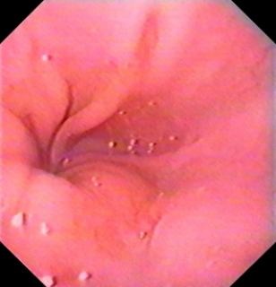
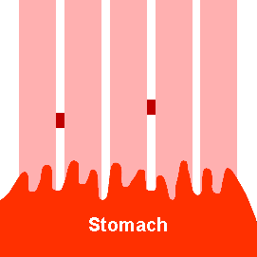
Esofagit
Grade A:
One or more mucosal breaks no longer than 5 mm, none of which extends between the tops of the mucosal folds
Lundell, Gut 1999;45:172-80
KUB - Kurs Svensk Kirurgisk Förening För Övre abdominell Kirurgi

Slide 13
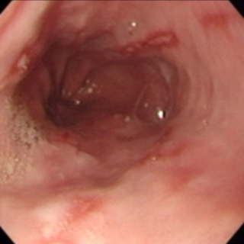
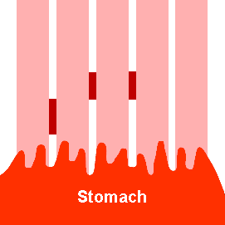
Esofagit
Grade B:
One or more mucosal breaks more than 5 mm long, none of which extends between the tops of two mucosal folds
Lundell, Gut 1999;45:172-80
KUB - Kurs Svensk Kirurgisk Förening För Övre abdominell Kirurgi
Notes:
Diskussion kring metaplasi i distala esofagus.

Slide 14
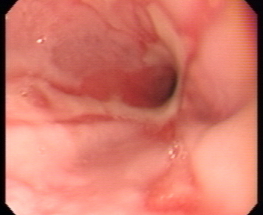
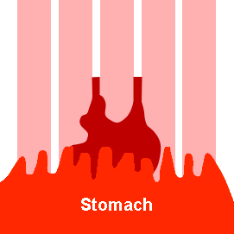
Esofagit
Grade C:
Mucosal breaks that are continuous between the tops of two or more mucosal folds, but which involve less than 75% of the esophageal circumference
Lundell, Gut 1999;45:172-80
KUB - Kurs Svensk Kirurgisk Förening För Övre abdominell Kirurgi
Notes:
Förlara Prag-klassifikationen.

Slide 15
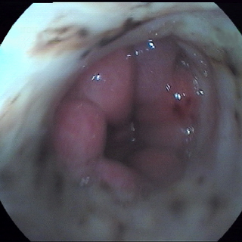
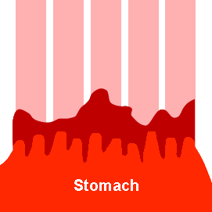
Esofagit
Grade D:
Mucosal breaks which involve at least 75% of the esophageal circumference
Lundell, Gut 1999;45:172-80
KUB - Kurs Svensk Kirurgisk Förening För Övre abdominell Kirurgi
Notes:
Diskutera för och nackdelar med surveillance. Behandlingsalternativ. Endoskopisk resektion är förstahands terapi vid synliga lesioner. Kvarvarande slemhinna ska abladeras i en andra seans. Annars finns det upp mot 30 % risk för recidiv av HGD eller cancer.

Slide 16
Faktaruta 3 – Medicinsk behandling
Behandling inleds med PPI
Diagnostiskt och terapeutiskt
Ofta behövs hög dos (ex esomeprazol 40mg x 1-2)
Kan oftast sedan trappas ned
Enklaste och billigaste behandlingen, som ger patienten fullgod symtomlindring.
(oftast PPI, men ibland H2-blockare, eller antacida, vb, men kan även innebära kontinuerlig medicinering)
Patientens symtom styr!
KUB - Kurs Svensk Kirurgisk Förening För Övre abdominell Kirurgi
Notes:
Patofysiologin kring GERD (Gatroesofageal refluxdisease) är multifaktoriell. Den viktigaste orsaken är TLESR (Transient Lower Esophageal Sphincter Relaxations), men även dysfunktion av LES (lower esophageal sphinkter), hiatushernia, ökat intraabdominellt tryck, försämrad ventrikeltömning, och esofageal dysfuntion spelar in.
De vanligaste symtom på GERD är halsbränna och sura uppstötningar, men även dysfagi, blödning, och luftvägssymtom kan förkomma.

Slide 17
Fall 2
Till mottagningen kommer en patienten som via vårdcentralen behandlats med PPI i högdos pga retrosternala besvär, men som trots detta har svår nattlig regurgitation. Hur tänker du och hur vill du gå vidare?
KUB - Kurs Svensk Kirurgisk Förening För Övre abdominell Kirurgi

Slide 18
Faktaruta 4 – Volymsreflux/operation
Volymsreflux, dvs regurgitation av maginnehåll till munnen, främst nattetid och då man lutar sig framåt
I princip den enda indikationen för refluxkirurgi
Måttlig effekt av PPI
Ofta luftvägssymtom
Operation:
Laparoskopisk fundoplikation (cruraplastik + fundoplikation), Nissen eller Toupet
Samma principiella operation görs vid symtomgivande intratorakalt belägen ventrikel
Glidbråck
Paraesofageala bråck
KUB - Kurs Svensk Kirurgisk Förening För Övre abdominell Kirurgi

Slide 19
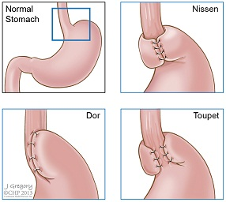
KUB - Kurs Svensk Kirurgisk Förening För Övre abdominell Kirurgi

Slide 20
Fall
På remiss från primärvården gastroskoperar du en 68-årig man pga dysfagi. Du finner en esofagit grad D.
Patienten erhåller högdos PPI.
Vid skopi 3 månader senare finner du följande bild. Vad är detta? Vad göra?
KUB - Kurs Svensk Kirurgisk Förening För Övre abdominell Kirurgi

Slide 21
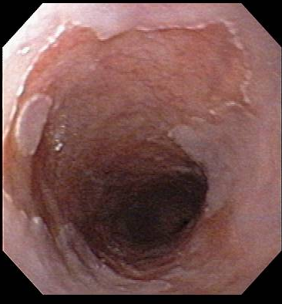
21

Slide 22
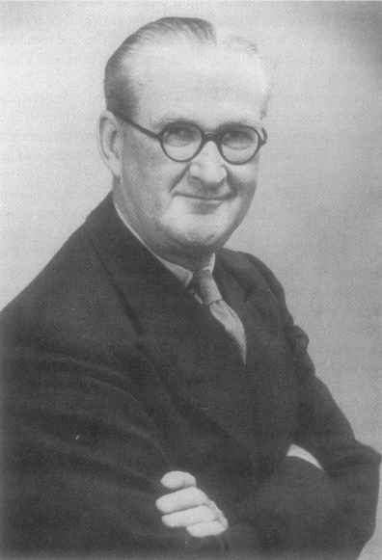
Faktaruta 5 – Barretts esofagus
Norman Barrett
1903 - 1979
KUB - Kurs Svensk Kirurgisk Förening För Övre abdominell Kirurgi

Slide 23
Faktaruta 5 – Barretts esofagus
Barrett’s esofagus innebär att skivepitelet i distala esofagus ersätts med cylinderepitel av intestinal typ
Klassificeras enligt Pragklassifikationen
KUB - Kurs Svensk Kirurgisk Förening För Övre abdominell Kirurgi
Notes:
Patofysiologin kring GERD (Gatroesofageal refluxdisease) är multifaktoriell. Den viktigaste orsaken är TLESR (Transient Lower Esophageal Sphincter Relaxations), men även dysfunktion av LES (lower esophageal sphinkter), hiatushernia, ökat intraabdominellt tryck, försämrad ventrikeltömning, och esofageal dysfuntion spelar in.
De vanligaste symtom på GERD är halsbränna och sura uppstötningar, men även dysfagi, blödning, och luftvägssymtom kan förkomma.

Slide 24
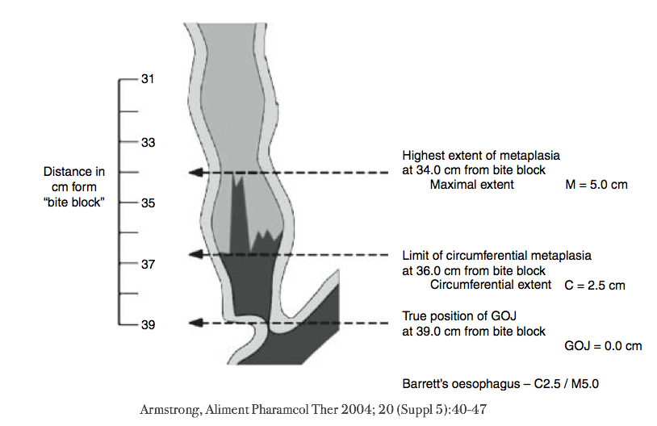
Bild 1
25/09/13
KUB - Kurs Svensk Kirurgisk Förening För Övre abdominell Kirurgi
Notes:
Patofysiologin kring GERD (Gatroesofageal refluxdisease) är multifaktoriell. Den viktigaste orsaken är TLESR (Transient Lower Esophageal Sphincter Relaxations), men även dysfunktion av LES (lower esophageal sphinkter), hiatushernia, ökat intraabdominellt tryck, försämrad ventrikeltömning, och esofageal dysfuntion spelar in.
De vanligaste symtom på GERD är halsbränna och sura uppstötningar, men även dysfagi, blödning, och luftvägssymtom kan förkomma.

Slide 25
Faktaruta 6 – Barretts esofagus
Premalign förändring
Uppföljning utifrån förekomst av dysplasi
Behandling:
Endoskopisk mukosaresektion (EMR, ESD)
Abladering (RFA),
Esofagusresektion vid misstanke om cancer med submucosaengagemang
KUB - Kurs Svensk Kirurgisk Förening För Övre abdominell Kirurgi
Notes:
Patofysiologin kring GERD (Gatroesofageal refluxdisease) är multifaktoriell. Den viktigaste orsaken är TLESR (Transient Lower Esophageal Sphincter Relaxations), men även dysfunktion av LES (lower esophageal sphinkter), hiatushernia, ökat intraabdominellt tryck, försämrad ventrikeltömning, och esofageal dysfuntion spelar in.
De vanligaste symtom på GERD är halsbränna och sura uppstötningar, men även dysfagi, blödning, och luftvägssymtom kan förkomma.

Slide 26
Barretts esofagus SGF Riktlinjer 2012
Px enligt Seattle protokollet
IM – ny mapping om 1 år sedan behöver pat inte följas mer.
LGD – nya biopsier efter 1 år och sedan vartannat år fram till dess att LGD ev inte kan påvisas vid två på varandra upprepade undersökningar. RFA kan övervägas.
KUB - Kurs Svensk Kirurgisk Förening För Övre abdominell Kirurgi
Notes:
26

Slide 27
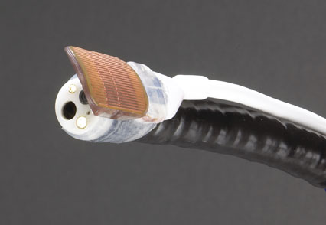
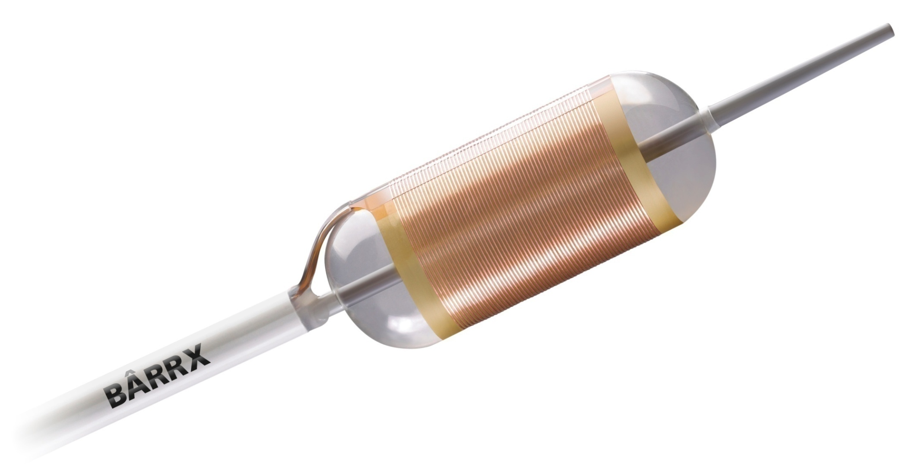
Barretts esofagus SGF Riktlinjer 2012
Px enligt Seattle protokollet
HGD utan synlig lesion – RFA.
KUB - Kurs Svensk Kirurgisk Förening För Övre abdominell Kirurgi
Notes:
27

Slide 28
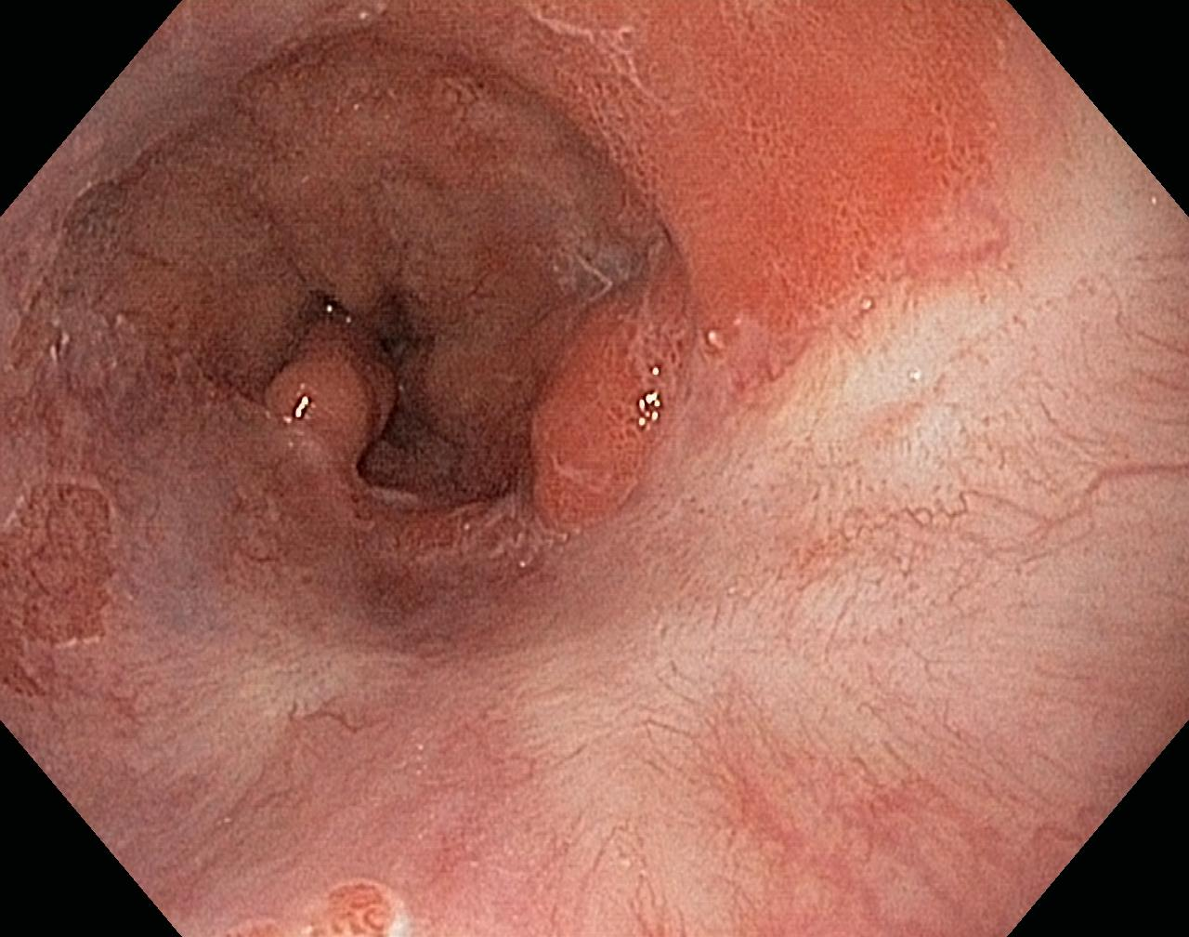
Barretts esofagus SGF Riktlinjer 2012
HGD med synlig lesion
KUB - Kurs Svensk Kirurgisk Förening För Övre abdominell Kirurgi
Notes:
28

Slide 29
29
Notes:
29

Slide 30
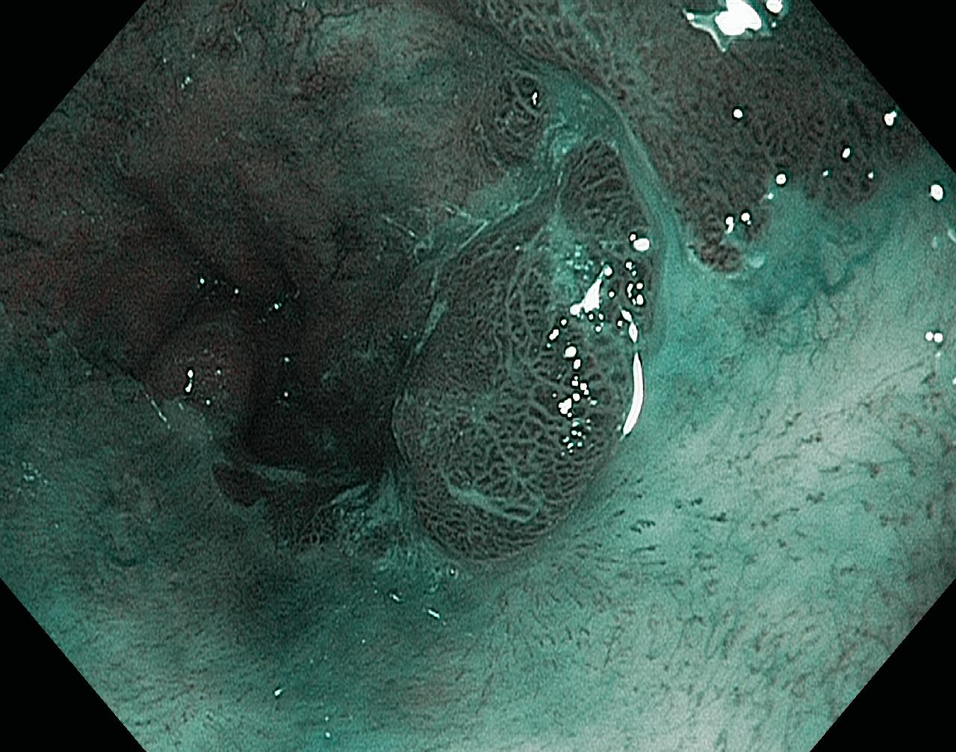
30
Notes:
30

Slide 31
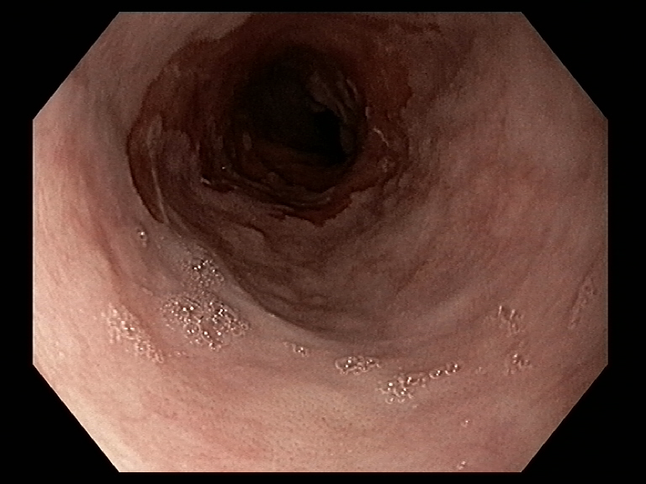
Notes:
31

Slide 32
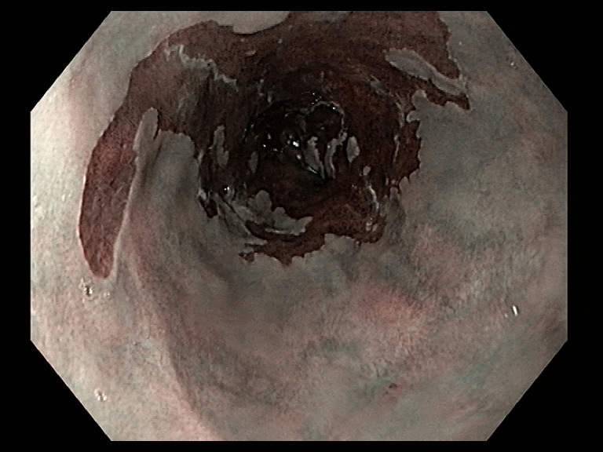

Slide 33
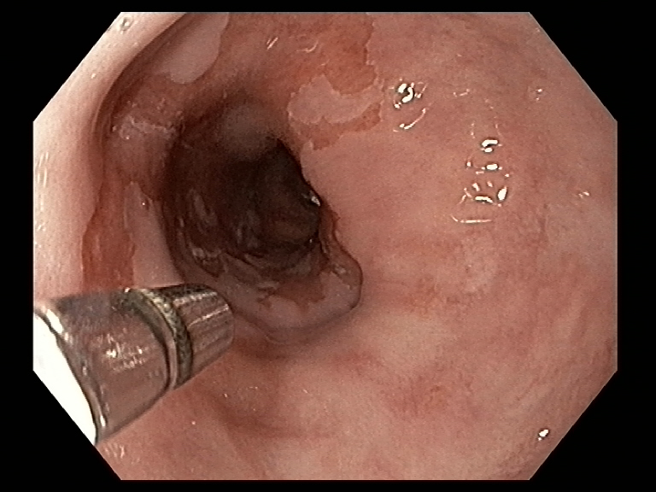
Notes:
33

Slide 34
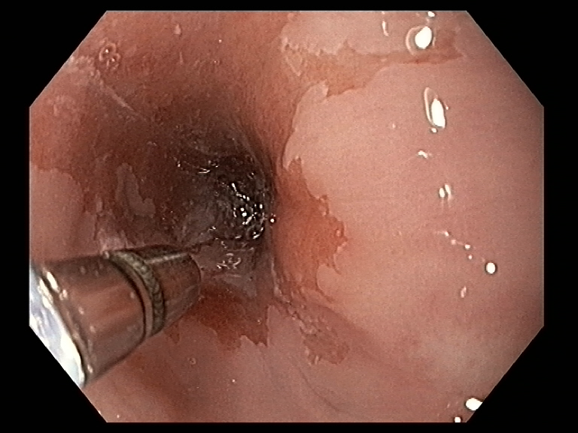
Notes:
34

Slide 35
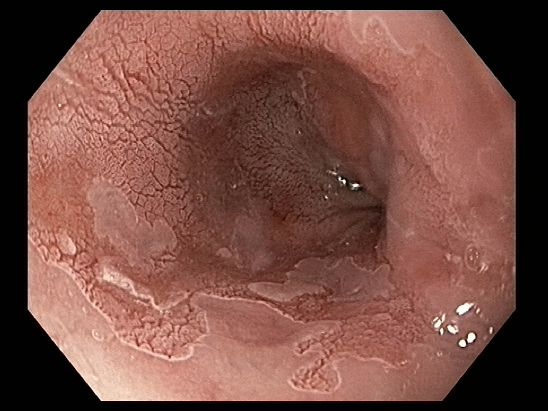
Notes:
35

Slide 36
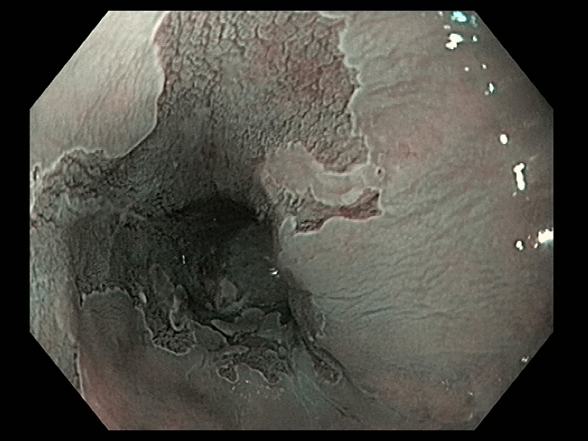
Notes:
Behandling av LGD kan övervägas hos riskpatienter. OBS! Eftergranskning av lGD viktigt! Berätta om SURF studien (Phoa et al JAMA 2014)

Slide 37
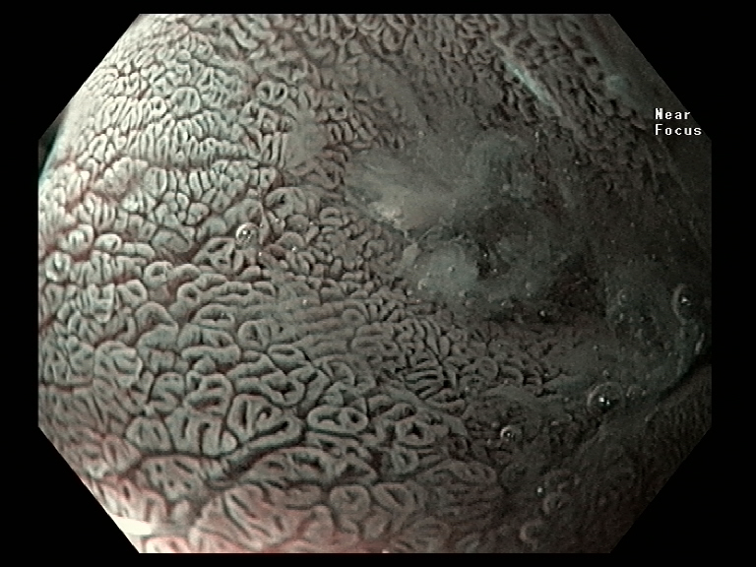
Notes:
RFA har I nuläget visat sig vara den säkraste och effektivaste ablationsmetoden.

Slide 38
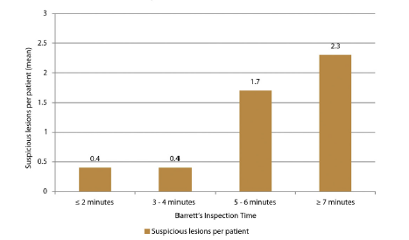
Barretts esofagus
Gupta et al. Longer inspection time is associated with inceased detection of high grade dysplasia and esophageal adenocarcinoma in Barrett´s esophagus. Gastrointest Endosc 2012;76:531-8.
KUB - Kurs Svensk Kirurgisk Förening För Övre abdominell Kirurgi
Notes:
Bilden visar en synlig lesion Paris IIa enligt Paris klassifikationen. PAD visade HGD.

Slide 39
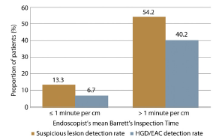
Barretts esofagus
KUB - Kurs Svensk Kirurgisk Förening För Övre abdominell Kirurgi
Notes:
Föregående bild i närbild. Lesionen syns kl 3-5 precis ovan epitelövergången.

Slide 40
Barretts esofagus SGF Riktlinjer 2012
HGD med synlig lesion
Remittera till specialistcentrum om möjligt med Prag CM och Paris klassifikation.
Förändringen ska om möjligt avlägsnas endoskopiskt (ER/ESD).
RFA på kvarvarande slemhinna.
KUB - Kurs Svensk Kirurgisk Förening För Övre abdominell Kirurgi
Notes:
Föregående bilder i NBI (Narrow Band Imaging). Förändringen ses nu tydligt.

Slide 41
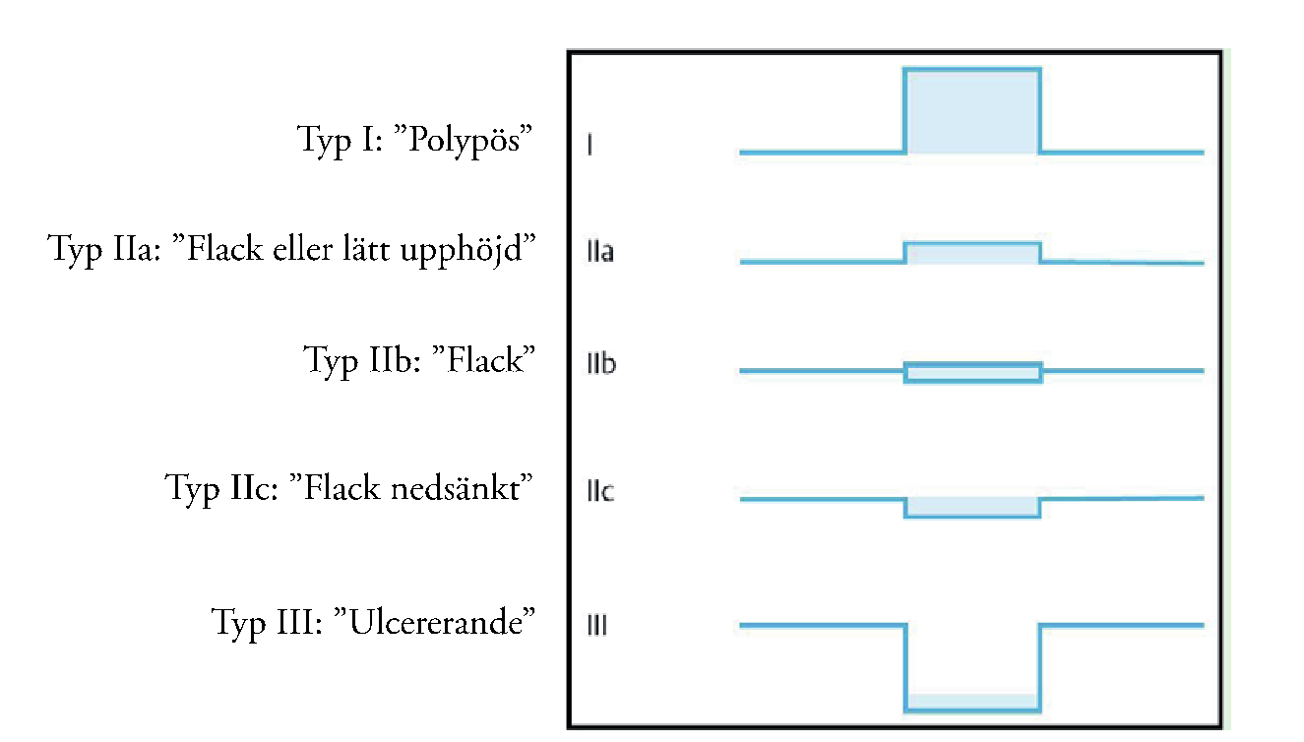
Barretts esofagus SGF Riktlinjer 2012
KUB - Kurs Svensk Kirurgisk Förening För Övre abdominell Kirurgi
Notes:
Endoskopisk resektion är förstahands terapi. Kvarvarande slemhinna ska abladeras I en andra seans. Annars finns det upp mot 30 % risk för recidiv av HGD eller cancer.

Slide 42
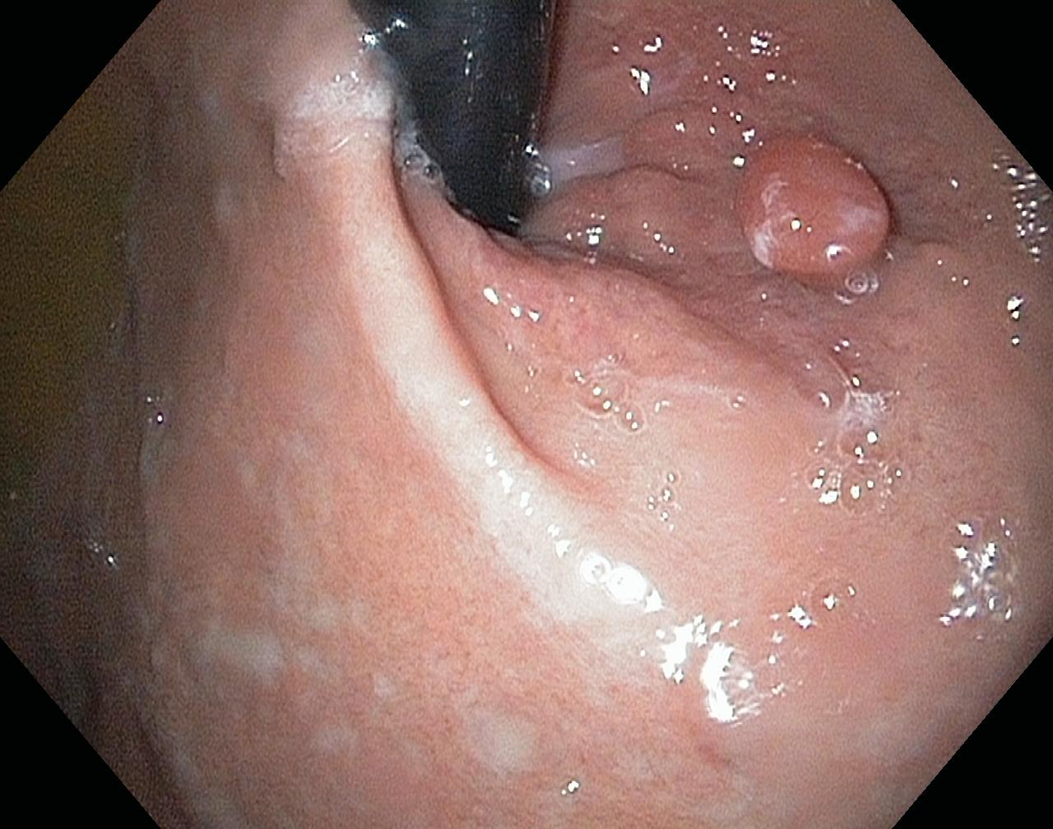

Slide 43
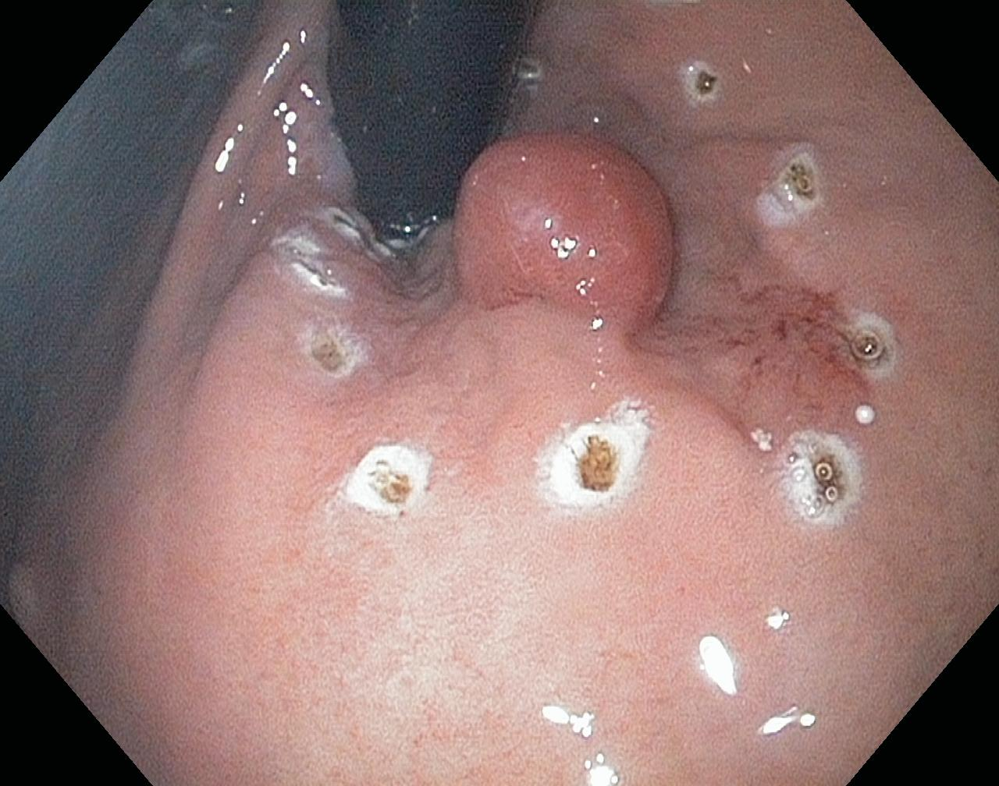
Notes:
Paris klassifikationen. Paris IIc-III bör ej avlägsnas endoskopiskt.

Slide 44
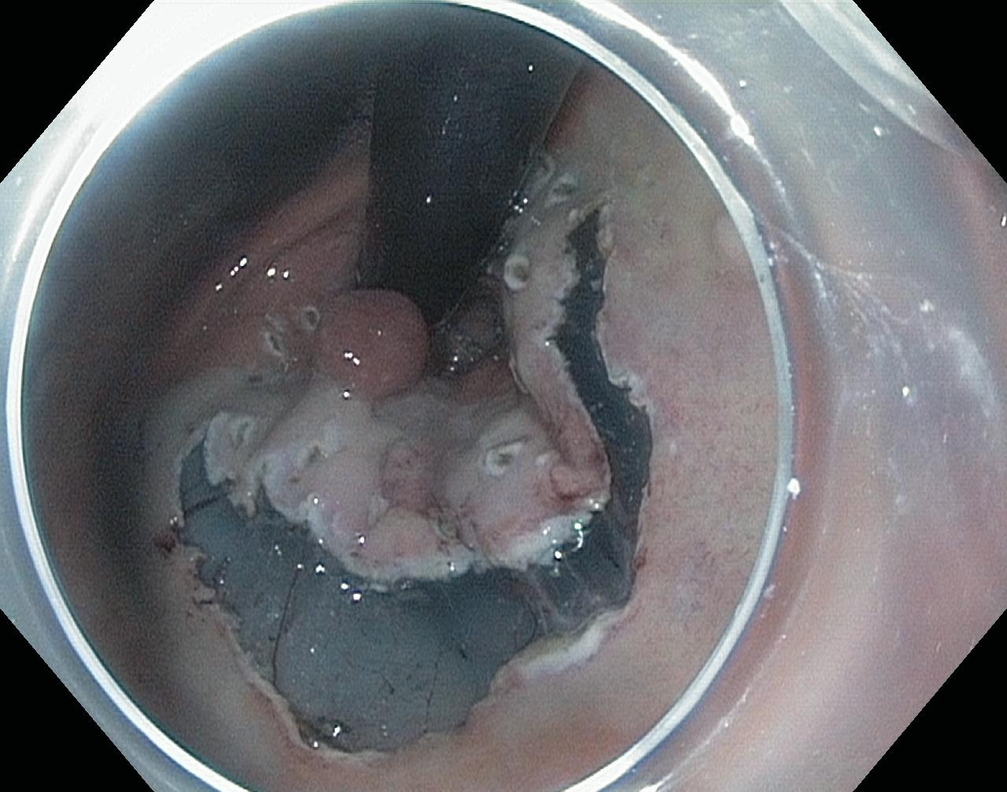
Notes:
44

Slide 45
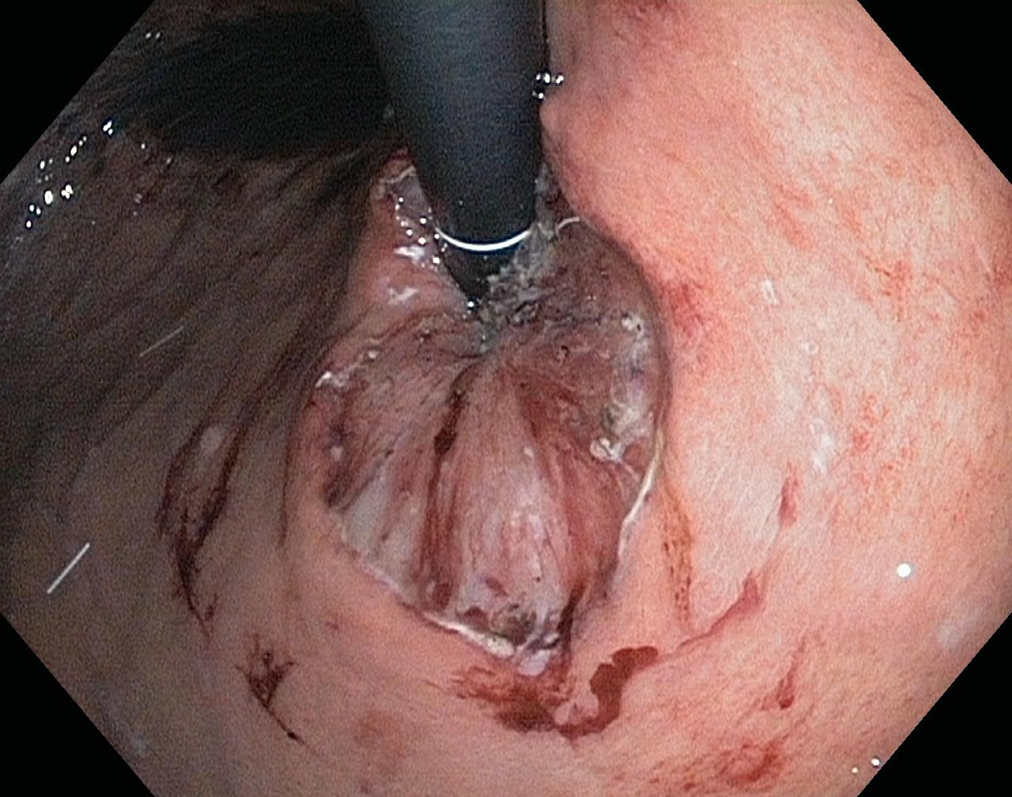
Notes:
Diskussion kring metaplasi i distala esofagus.

Slide 46
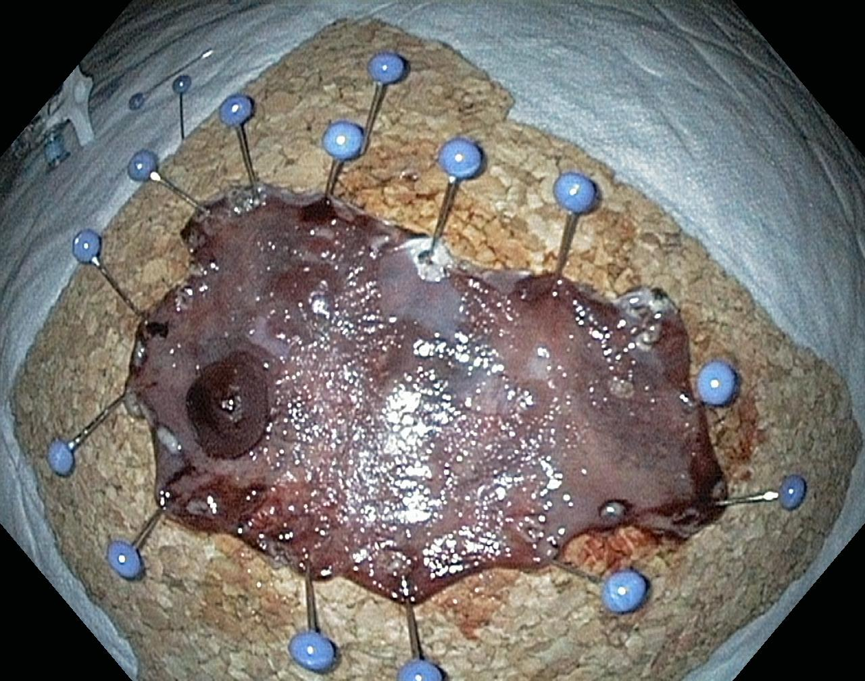
Notes:
Behandling av LGD kan övervägas hos riskpatienter.

Slide 47
Tidig cancer i esofagus inte bara “Barrett cancer”
KUB - Kurs Svensk Kirurgisk Förening För Övre abdominell Kirurgi

Slide 48
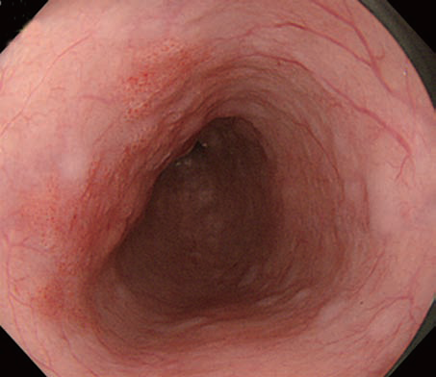
Tidig cancer i esofagus inte bara “Barrett cancer”
KUB - Kurs Svensk Kirurgisk Förening För Övre abdominell Kirurgi
Notes:
ESD

Slide 49
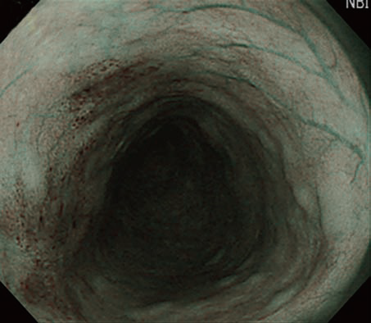
Tidig cancer i esofagus inte bara “Barrett cancer”
KUB - Kurs Svensk Kirurgisk Förening För Övre abdominell Kirurgi
Notes:
ESD

Slide 50
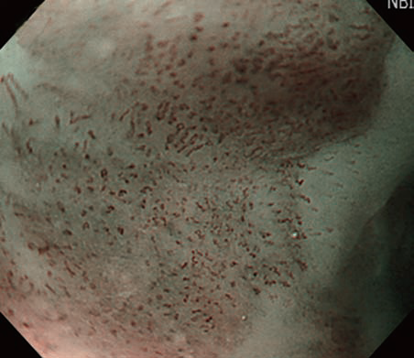
Tidig cancer I esofagus inte bara “Barrett cancer”
KUB - Kurs Svensk Kirurgisk Förening För Övre abdominell Kirurgi
Notes:
ESD

Slide 51
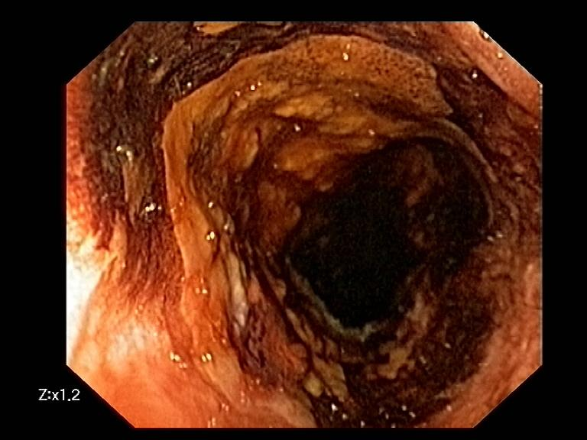
Tidig cancer i esofagus inte bara “Barrett cancer”
KUB - Kurs Svensk Kirurgisk Förening För Övre abdominell Kirurgi
Notes:
ESD

Slide 52
Sammanfattning gastroesofageal refluxsjukdom:
Folksjukdom i västvärlden
Transienta relaxationer
Fysiologiskt / patologiskt
Svår reflux, ”volymsreflux”
posturala symtom, luftvägsbesvär, esofagit mm
Behandling
PPI, PPI, PPI, PPI och ...
i enstaka fall kirurgi (volymsreflux)
Notes:
Paris klassifikationen. Paris IIc-III bör ej avlägsnas endoskopiskt.

Slide 53
Sammanfattning Barretts Esofagus:
1,6 % av befolkningen (ca 10 % har CLE).
Utan dysplasi låg risk för cancer.
LGD skall kontrolleras. Nya studier talar dock behandling.
HGD ska behandlas på specialistcentra.
Glöm inte att det finns andra typer av cancer som kan upptäckas tidigt!
Notes:
Tidig skivepitelcancer. Fråga deltagarna om de ser förändrignarna (syn till väsnte

